Slide 1
МБДОУ д/с № 5 «Родничок» комбинированного вида с. Сарыг-Сеп
Дистанционное обучение
«Скоро лето»
Средняя группа (4 - 5 лет)
С 27.05.2024 г. по 31.05.2024 г.
Воспитатель: Кужугет А.В.
Сарыг-Сеп, 2024

Slide 2
Уважаемые родители!
Во время деятельности с ребенком,
сделайте пожалуйста фотографии.
Отправить фотографии можно в группу вайбер или лично вашему воспитателю.

Slide 3
Прочитайте ребенку загадку
Расчудесная погода
Улыбается природа!
Изумрудная пора
Рада, рада детвора!
Солнышко румяное,
Утречко туманное.

Slide 4
Спросите ребенка о стихотворении
Погода какая?
Природа какая?
Детвора радуется летом?
А солнышко какое?
Утром как?

Slide 5
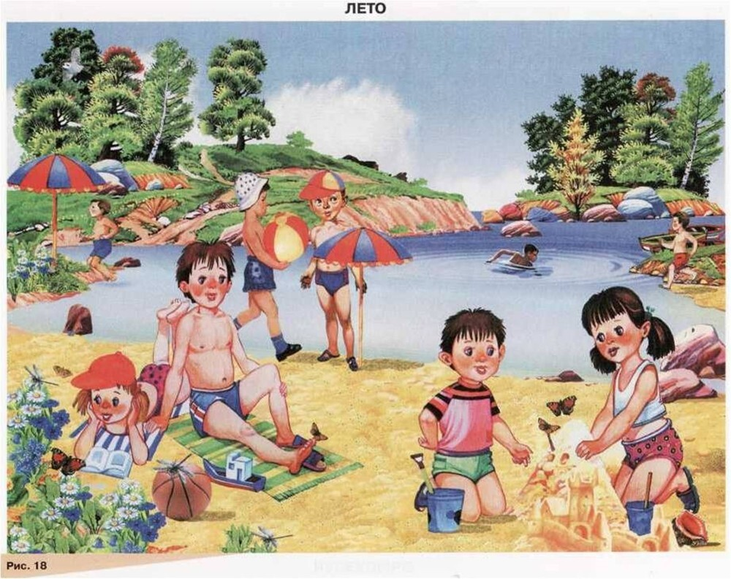
Посмотрите с ребенком на картинку и спросите:
Какое время года на картинке? (Лето)
Что дети делают? (Дети играют, купаются)
А где они находятся? (Возле речки)
А ты любишь купаться? (Ответы детей)

Slide 6
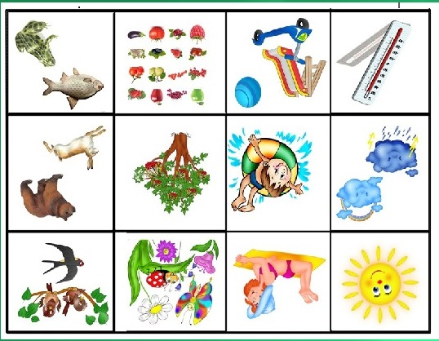
Назовите приметы лета

Slide 7
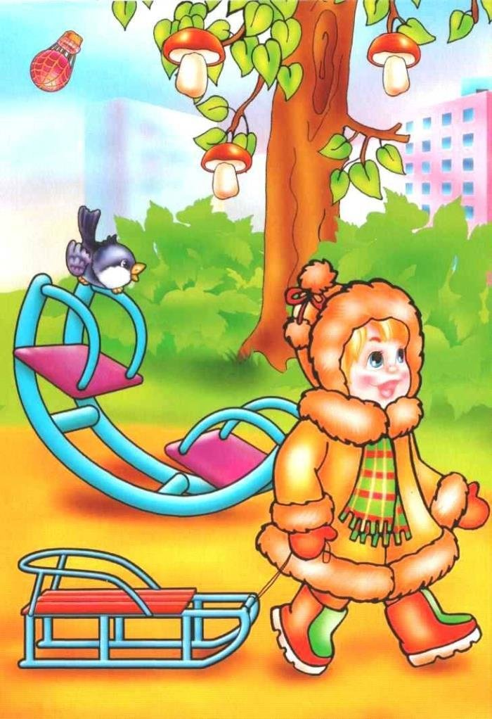
Игра «Что перепутал художник?»

Slide 8
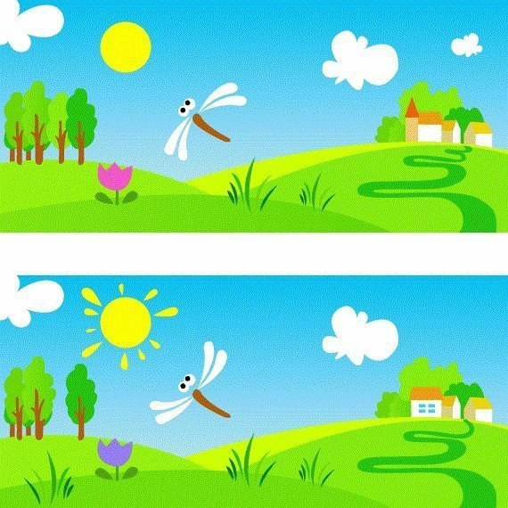
Поиграйте с ребенком в игру
«Найди отличия»

Slide 9
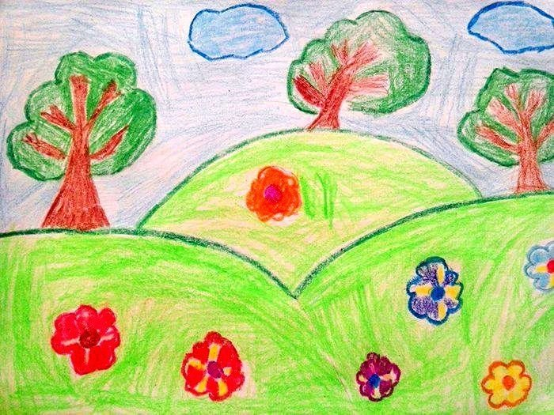
Нарисуйте с цветными карандашами про лето

Slide 10
Спасибо! Молодцы!

